Slide 1
Infosessie Zeiljachten
30 januari 2021

Slide 2
Programma
Infosessie zeiljachten
30 januari 2021
Cruiser Rating – Stijn Reunis
IRC WWSV – Luc Geirnaert
ONZK 2021 – Jan Gabriel
Pauze
Uitrusting Pleziervaartuigen
Clubwedstrijden – Recreatieve wedstrijden
Sportkieljachten
Webinar Shorthanded Sailing
Bemanningsbeurzen
Zeilnummeradministratie

Slide 5
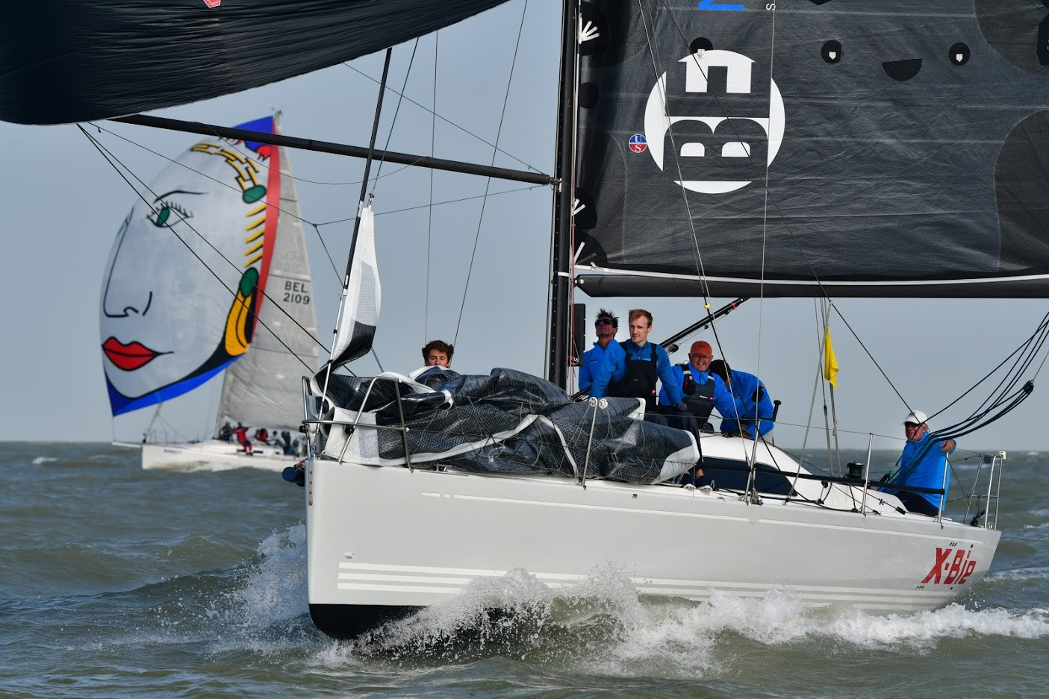
Infosessie IRC
WWSV Vertegenwoordiger IRC In Belgie via UNCL
Contact irc@wwsv.be

Slide 6
Internationaal meetsysteem om standaard cruisers een rating te geven
Ook voor klassieke schepen en high-tech racers
Wereldwijd gebruikt voor wedstrijden – 7.000 certificaten in meer dan 30 landen
Beheerd door het RORC Rating Office (UK) en UNCL (FRA)
Nationale vertegenwoordiging België WWSV via UNCL
Staat naast ORC (Offshore Racing Congress)
IRCrating.org UNCL.com/Jauge_IRC

Slide 7
Voor wie?
IRC is een internationaal handicapsysteem met veel internationale wedstrijden op de kalender
Relatief eenvoudig systeem gebaseerd op een reeks standaarddata aangevuld met metingen die doorgegeven worden
Betreft vooral uitrusting en tuigage van de boot
Endorsed metingen kunnen met erkende meter
Boot laten wegen en overhangs meten is nuttig
Clinics voor meten zeilen – hoe meten of laat je zeilen meten

Slide 8
Waarom IRC?
Een handicap voor een serie yachts, een klassieker of een high tech race machine
Deelname aan een mooi programma coastal wedstrijden en offshires
In binnen- en buitenland
Gebruik dezelfde rating voor al je wedstrijden
Er zijn geen aanpassingen voor lokale wedstrijden
Bereken de gecompenseerde tijd et je klassement terwijl je nog op het water bent
Een enkel getal, de coefficient time on time – TCC Time Correction factor
Berekend op basisgegevens database Irc en je eigen uitrusting (schroef, tuig, overhangs)
IRC Proberen – dat kan makkelijk via een Single event rating certiificate (SER)
Boot wegen en zeilen laten meten door lokale en erkende meter kan
Effecten van aanpassingen aan je boot kan je inschatten via een testcertificaat certificats de test
Aanpassen van een meetbrief kan makkelijk gedurende het jaar
Het systeem evolueert mee met nieuwe technieken op de boten (boegspriete, foils, zeiilen)
De boot wordt gemeten met zijn volledige uitrusting (Prise en compte de l’ensemble complet des équipements de croisière)

Slide 9
Voordelen IRC
IRC is een formule voor kielboten in alle maten en vormen
Kan voor alle soorten boten met alle mogelijke bijzonderheden (soorten zeilen, kielen ballast, foils, tuigen)
Niet gepubliceerde regel – zo kunnen ook oudere boten nog in strijdperk komen
Eenvoudige regel – op zich hoeven er geen meters aan te pas te komen – Endorsed zelden gevraagd
Meestal zal het laten meten van je boot je wel een voordeel opleveren
Wijd verspreid – in 2020 7.000 certificaten – sinds ontstaan hebben 44.000c IRC certificaat ontvangen
Certiificaten voor eenheidsklassen – J80, J70, Class 40, Orma 60
Lokale begeleiding – info – hulp bij aanvragen
Lijst TCC online
Lijst franse TCC
Aanvragen certificaten andere boten

Slide 10
Jouw aanvraag
Eerste aanvraag – iets meer werk – Voor vernieuwing paar nieuwe gegevens nodig (regels 2021)
Document op WWSV.be/meetbrieven
De manual voor de meters staat online
Bekijk ook de nieuwe gids met interessante nieuwigheden binnen IRC – QR Codes
IRC Regel in het Frans
IRC Regels in het Engels

Slide 11
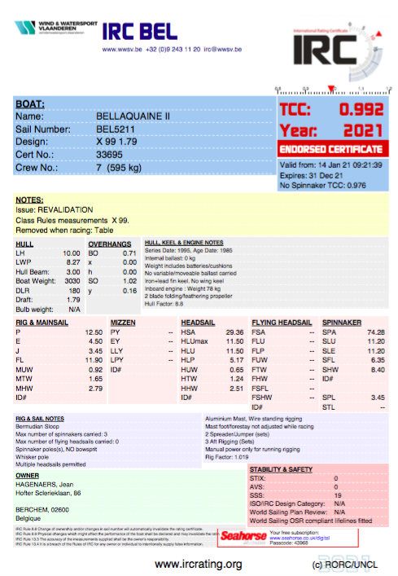
Nieuwe look

Slide 12

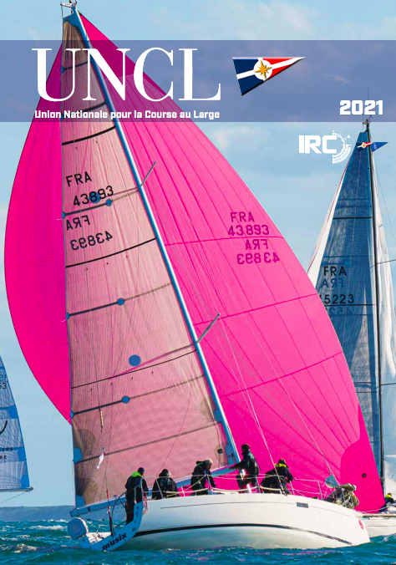
Alle linken via QR-code (p 32)

Slide 13
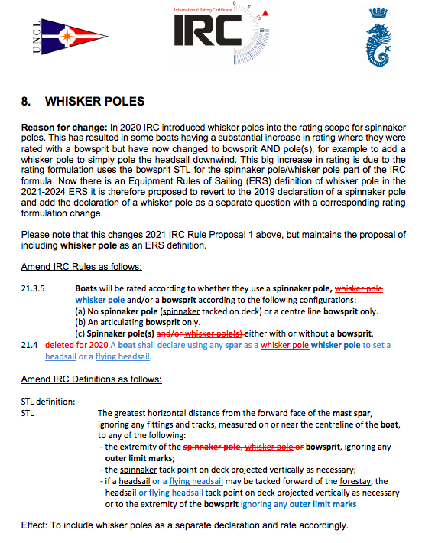
Wijzigingen 2021
In de vorige versie werd gecombineerd gebruik spiboom
en whiskerpole te zwaar belast
Je moet dus kiezen uit :
Geen spiboom – vast aan dek met tackline
Oriënteerbare boegspriet alleen
Spiboom – al dan niet in combinatie met boegspriet
Je moet op het certificaat aangeven of je whiskerpole zal zetten om headsail of flying headsail te voeren – geen extra vragen gesteld - geen maten whisker pole nodig
Whisker Pole is geen begrip uit IRC – wel uit regels World Sailing 2021-2024 RCV Regel F 1.4 D – kan dus even goed spiboom zijn bij uitbomen fok/genua

Slide 14
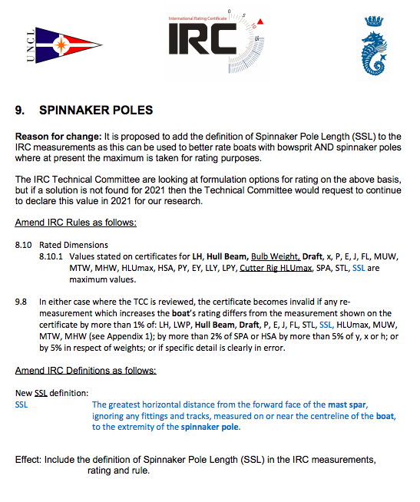
Wijzigingen 2021
Spinnaker boom – nieuwe maat SSL – deze is van belang voor boten die kiezen voor combinatie boegspriet en spiboom
SSL – grootste afstand tussen voorzijde van de mast en het uiterste deel van de spinnaker boom (uiteinde)
Definitie STL en SPL verandert in 2021
STL – boegspriet of spiboom als die voor voorstag komt
SPL – telt alleen voor spiboom alleen
Uitleg Ludovic Abovillier vanaf minuut 14:30 op deze vimeo
Tevens met interessante uitleg Jean Sens en Claude Charbonnier

Slide 15
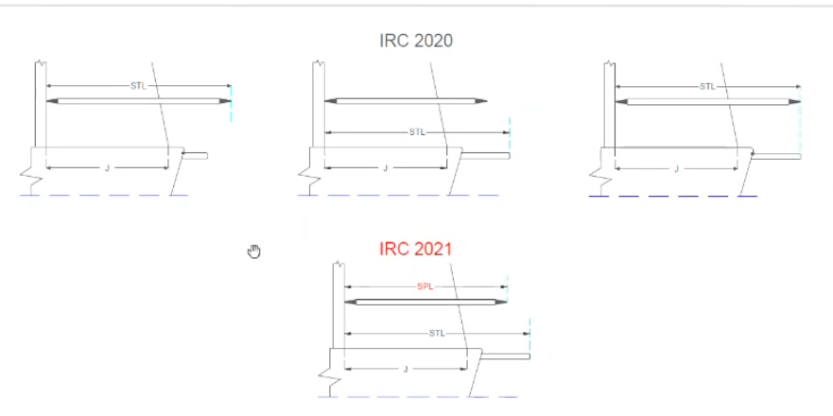
Wijzigingen 2021
Definitie STL en SPL verandert in 2021
STL – boegspriet of aangrijpingspunt op dek als die voor voorstag komt
SPL – telt alleen voor spiboom alleen
Voor boten met beide – Boegspriet en iets kortere spiboom is er kleine beloning
Bij revalidatie 2021 moet je beide maten doorgeven
Uitleg Ludovic Abovillier vanaf minuut 14:30 op deze vimeo

Slide 16
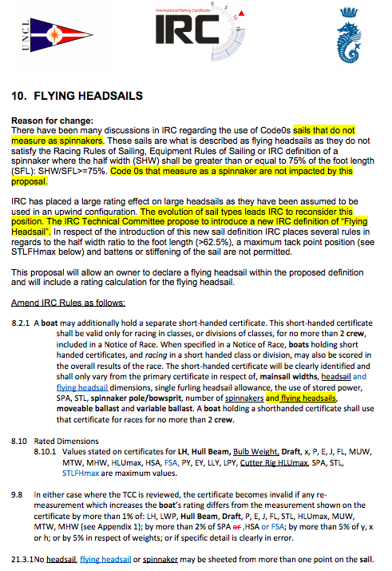
Wijzigingen 2021
Nieuw : Flying headsails – Génois volants – derde categorie zeilen
Nieuwe generatie zeilen die niet meten als standaard voorzeil omdat de taxatie dan te groot is maar ook niet als spinnaker
Vroeger had je zeilen voor upwind (genua) en downwind (spi) – trend kleinere genua’s (performanter upwind en in TTC) – met dit nieuw zeil wil men meer opties bieden (bvb Figaro 3)
De referentiemaat voor deze zeilen is de Half Width – voor een spinnaker (en dus ook Code 0) moest dat >75% zijn – voor dit nieuwe zeil moet dat > 62,5% van de footlength zijn
De toelichting door Jean Sens via Vimeo over flying headsails
Claude Charbonnier vanaf 29:30
Dit zeil moet de ruimte tussen klassieke voorzeilen en spinnakers opvullen en voldoen aan een aantal voorwaarden!

Slide 17
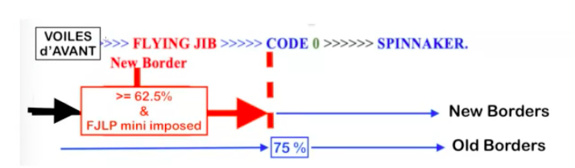
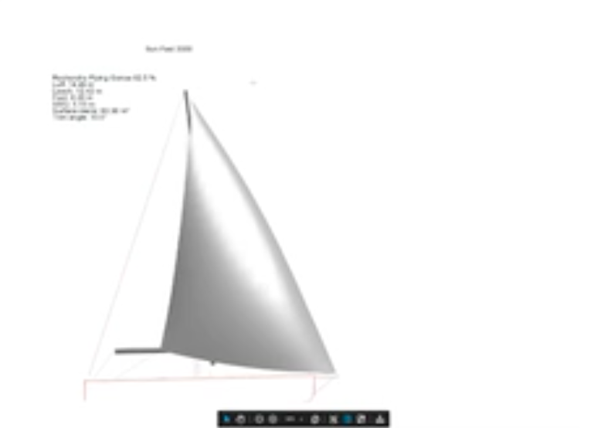
Wijzigingen 2021
Nieuw : Flying headsails – Génois volants – derde categorie zeilen
Nieuwe generatie zeilen die niet meten als standaard voorzeil omdat de taxatie dan te groot is maar ook niet als spinnaker
Vroeger had je zeilen voor upwind (genua) en downwind (spi) – trend kleinere genua’s (performanter upwind en in TTC) – met dit nieuw zeil wil men meer opties bieden (bvb Figaro 3)
Zeilen als Code 0 en A5 hebben slechts smalle range werkzaamheid
Doel : derde soort zeilen die niet kunnen dienen upwind en ook niet echt werken op ruime koersen - intermediaire

Slide 18
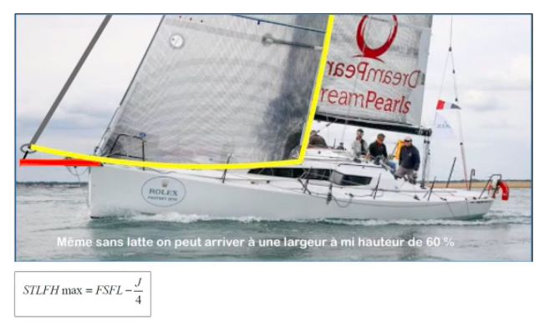
Wijzigingen 2021
Nieuw : Flying headsails – Génois volants
Eigenschappen – zeil voor windhoek 55° tot 110° ware wind
Geen zeillatten
Zeil moet volledig open gezet zijn – niet half open op furler
Zeil moet half width >62,5 % van de Foot Length zijn
Rond en vol zeil (niet binnen reling of voor zalingen)
Zeil wordt gemeten als genua (formule)
Tack moet voor voorstag (J maat) zijn in as van de boot
Zeil mag niet in profiel voorstag

Slide 19
Wijzigingen 2021
Nieuw : Flying headsails – Génois volants
Voordeel
Veel minder getaxeerd dan genua – testcertificaat mogelijk
Wel meer getaxeerd dan spi
Moeilijkheid met boegspriet en feit dat zeil achter de verstaging moet komen is dat het enorm zeil wordt bij boten met lange boegsprieten en dus een zeil weinig inzetbaar is – kan opgelost worden door aangrijpingspunt op boegspriet naar achter te brengen en een meer inzetbaar zeil te hebben – best 120-130%
Aangrijpingspunt bepalen
Onderlijk FlyJIB – J/4
Grootte zeil is bepalend
Dit zeil heeft 50% “détaxe en TTC tov genua – daarom mogen ze niet werken upwind
Extra maat voor onderlijk
Wat kost het? Afhankelijk van aantal (bvb JPK 10.80 0.007 voor 1 flying jib, 0.013 voor 2, 0.023 voor 3 – afh maat)
Men wil eigenaars dwingen om er maar 1 te kiezen (vgl ORC)

Slide 20
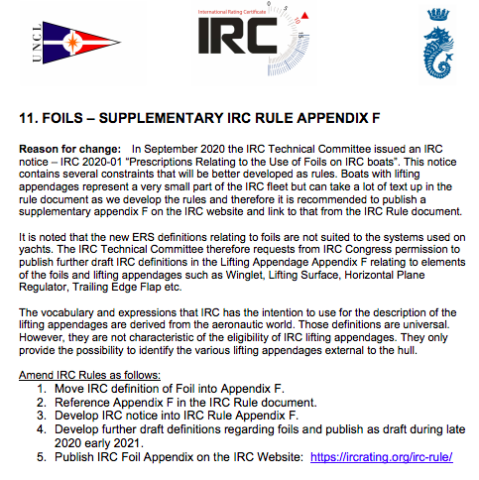
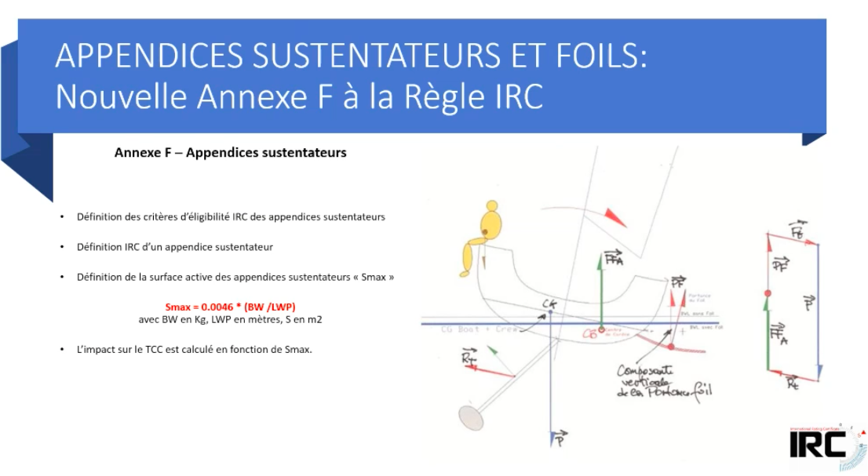
Wijzigingen 2021
Foils – theoretische topsnelheid 42 knopen (Jean Sens)
IRC wil geen “vliegende” boten – veiligheid en geen TTC mogelijk
In IRC mogen de foils het leeggewicht van de boot met 30% verminderen en dus zoveel lift genereren (dus geen IMOCA)

Slide 21
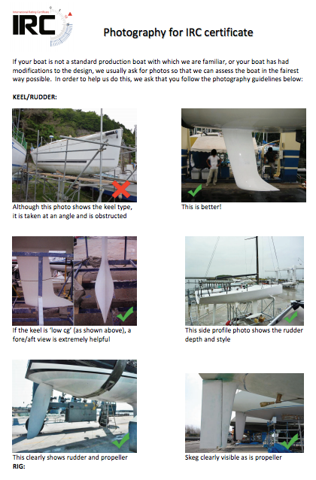
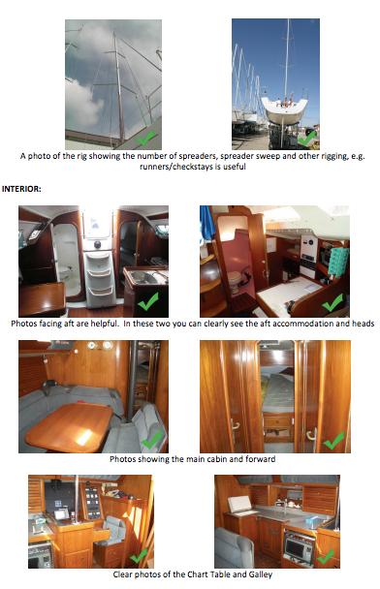
Foto’s bij aanvragen certificaten
Nieuwe look voor de certificaten 2021

Slide 22
Meer info
Website UNCL heeft alle nuttige informatie
En meer… heel veel technische informatie met interessante background van de specialisten Jean Sens, Claude Charbonnier en Ludovic Abovillier
Bij WWSV staan we graag klaar om je te helpen een correcte handicap te verkrijgen

Slide 24
Uitrusting pleziervaartuigen
Nieuwe uitrustingsregels Pleziervaartuigen gepubliceerd
Verschillende categorieen en vaargebieden

Slide 25
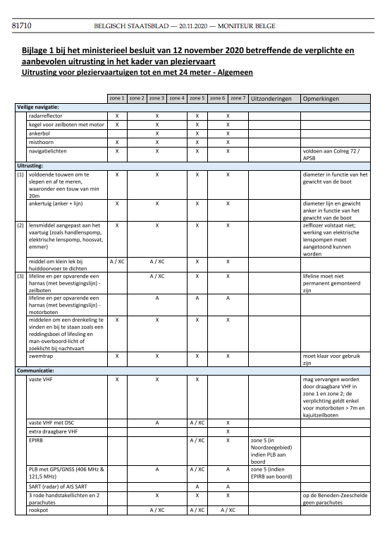
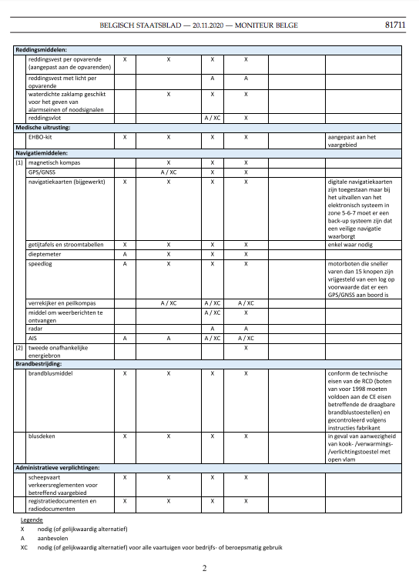
Kajuitjachten

Slide 26
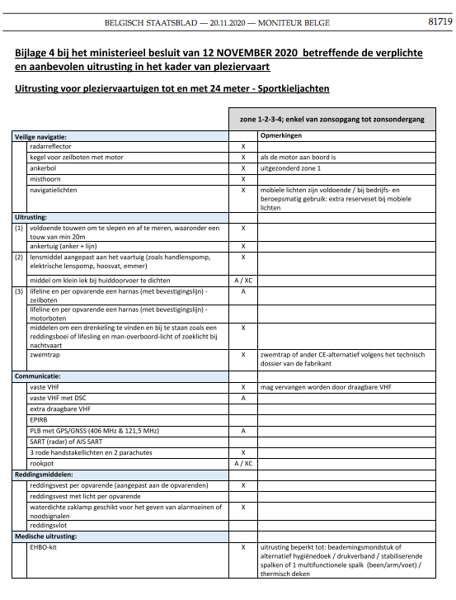
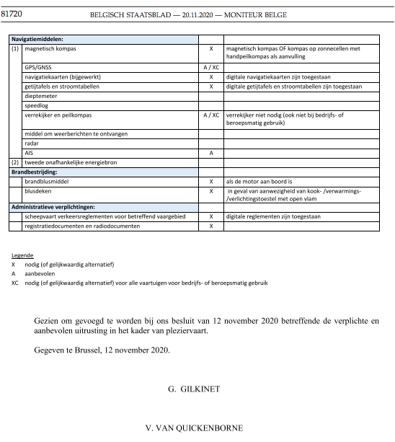
Sportkieljachten
De definitie van sportkieljacht is bepaald in het MB uitrusting (plus een interpretatie ivm kajuit in het KB)
2° sportkieljacht : een pleziervaartuig met zeil, met een romplengte van minder dan 9 meter, zonder kajuit, geen sanitair of kookgelegenheid of elektriciteit aan boord, eventueel met lichte afneembare buitenboordmotor en laagste vrijboord kleiner dan 50 centimeter;

Slide 27
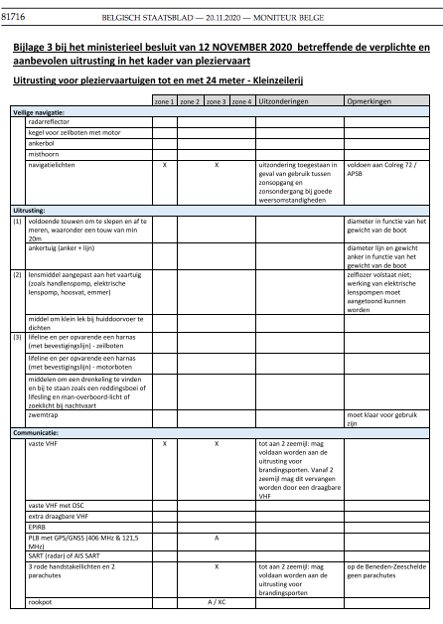
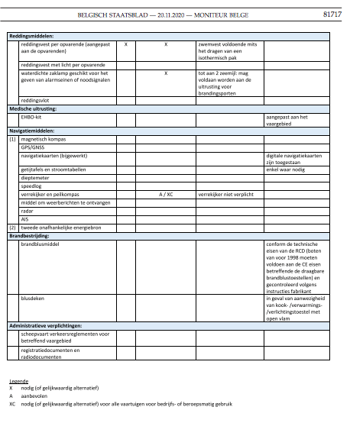
Kleinzeilerij

Slide 29
Sportkieljachten
Meerdere werkingen – Draak, SB20, J24, J80
Opleidingen op J80 (Sport Vlaanderen, Vyn, KYCN)
Mogelijkheid om toe te treden tot raceteam (VYN) met J80. Beginnende wedstrijdzeilers krijgen hier de kans om wedstrijdervaring op te doen.
Bemanningsbeurs via Facebook en whatsapp
15 tal J 80 aanwezig in Nieuwpoort
Regelmatig trainingen en wedstrijden enkel voor J80

Slide 31
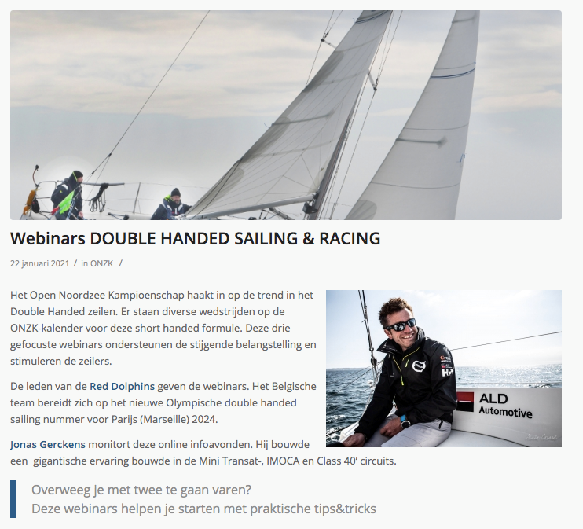
Webinar Short Handed sailing

Slide 32
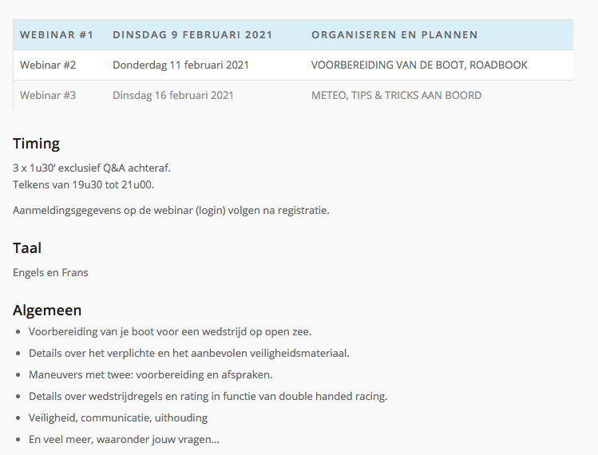
Webinar Short Handed sailing

Slide 33
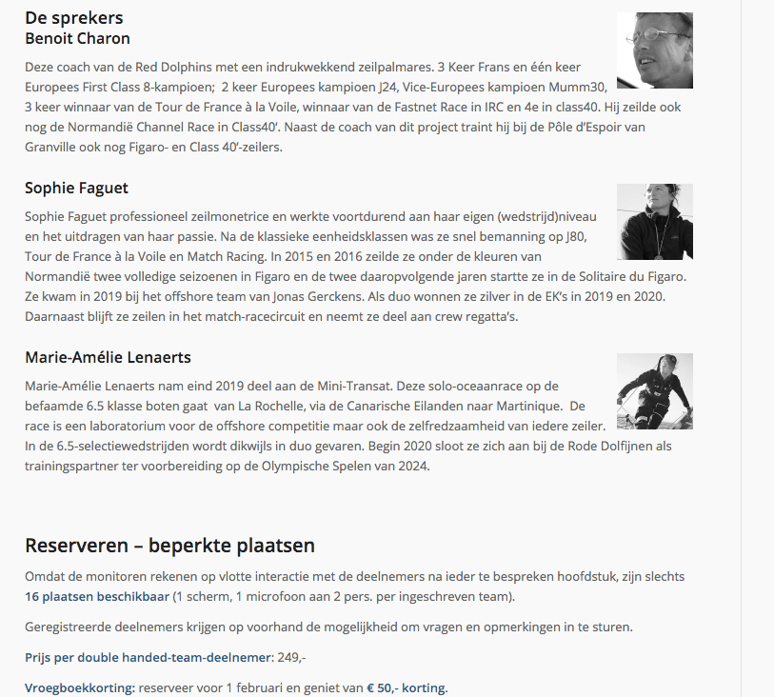
Webinar Short Handed sailing

Slide 34
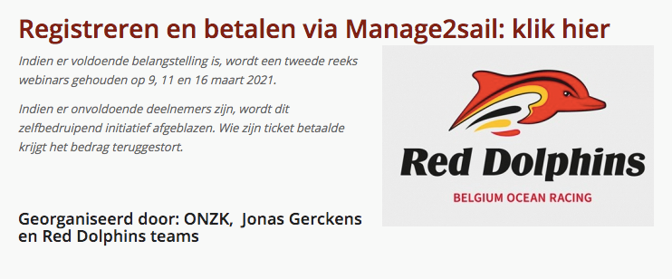
Webinar Short Handed sailing

Slide 35
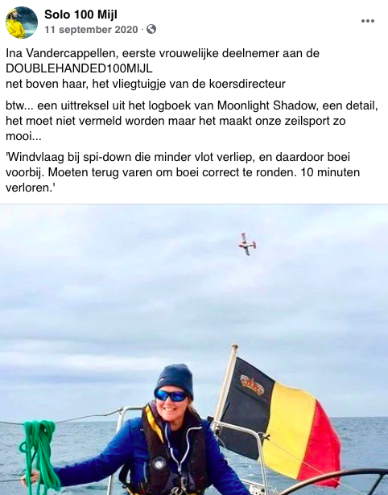
Vragenronde
Opleidingen voor Offshore Wedstrijden – ISAF, OPS, Seasurvival,…
OSR – Regels voor Oostende – Ramsgate
Initiatieven ter promotie van de zeilsport in alle segmenten
Ontwikkeling initiatieven voor Shorthanded Sailing in België
Local Challenges FB Solo100mijl

Slide 36
Webinar Short Handed sailing

